Slide 1
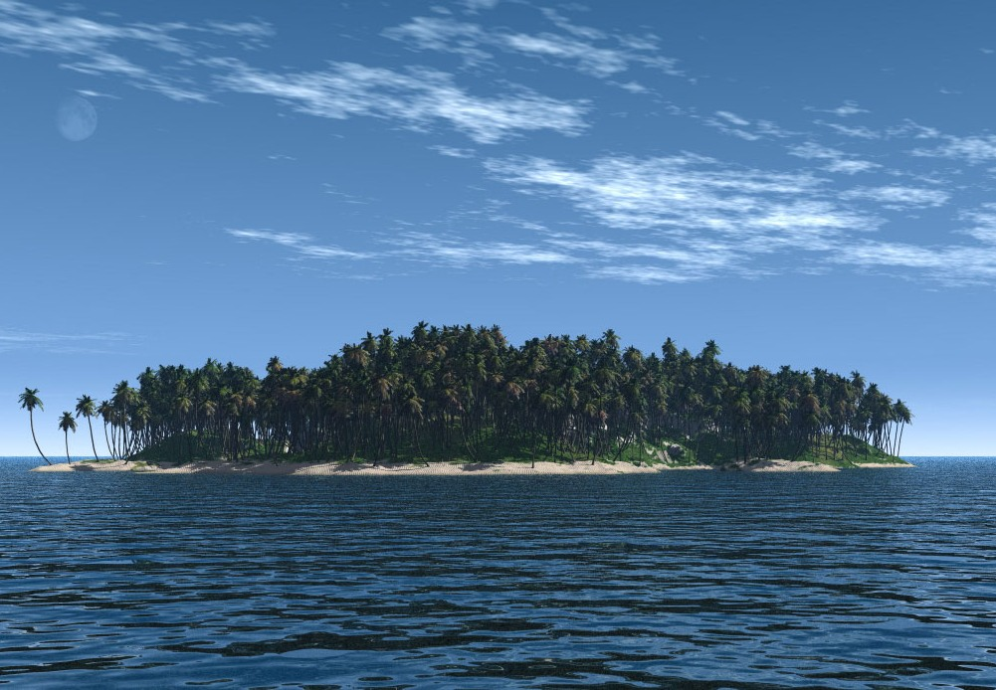
ДАРЫ МОРЯ

Slide 3
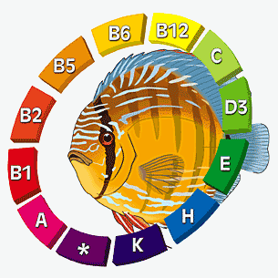

Slide 5
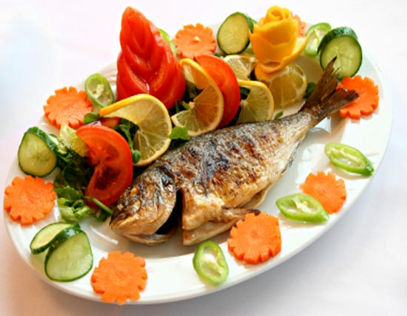
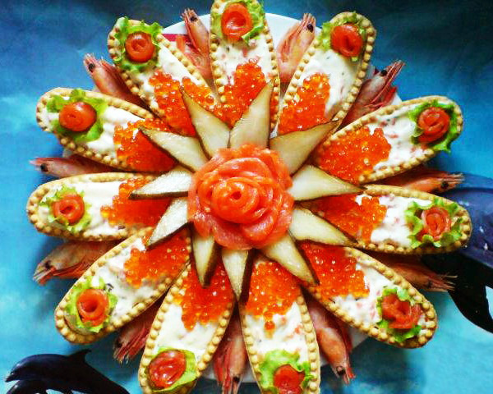
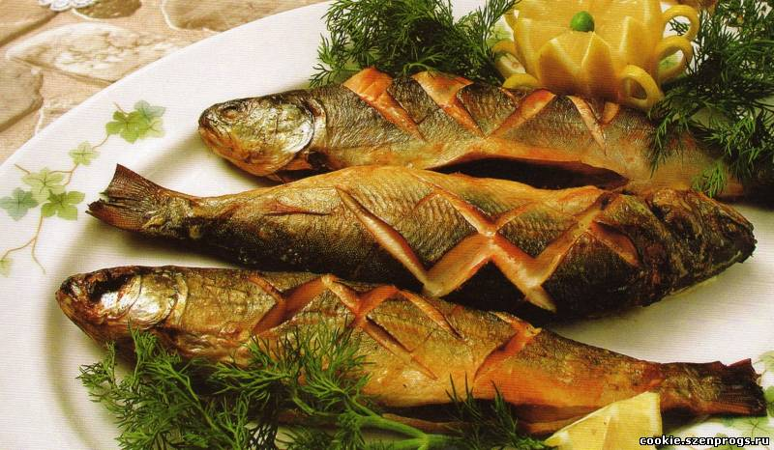

Slide 6
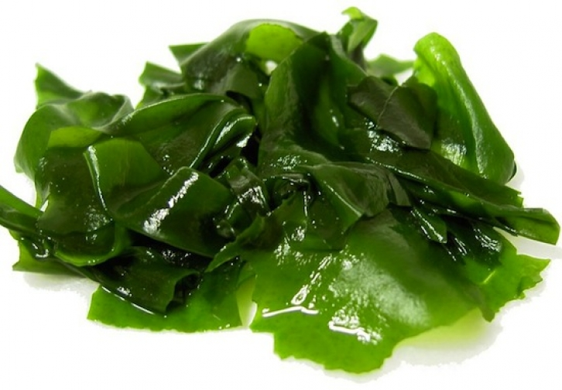

Slide 9
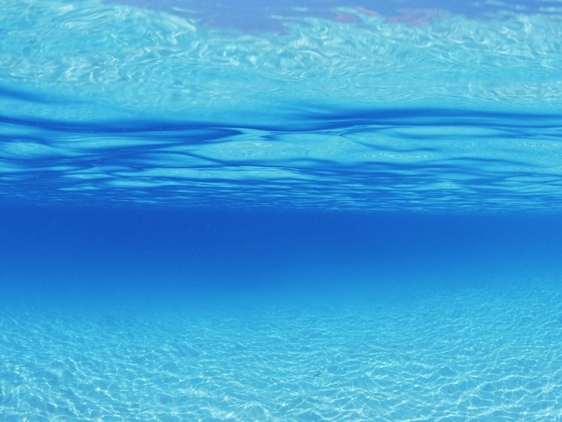
Определить истинность утверждений:
1. Йод – важный микроэлемент, которым богаты морепродукты.
2. Морской лук – ламинария. 3. Витамин А отвечает за рост.
4. Морепродукты богаты белком.
5. Агар-агар - вещество для приготовления мармелада.
6. Краб – это морская рыба.

Slide 10
